Slide 1
VIBRATION ANALYSIS BY RAYLEIGH'S METHOD
GENERALIZED SDOF SYSTEMS
تحليل الاهتزاز بطريقة ريلي
Lecture 11
dr. Hala Hasan
dr.hala61@gmail.com

Slide 2
اساسيات طريقة ريلي
ان لدور الاهتزاز او تواتره تاثير مسيطر على التصرف الديناميكي للجمل وحيدة درجة الحرية، لذا كان لا بد من طريقة مبسطة وتقريبية لتحديد تواتر الاهتزاز ومن اكثر الطرق شيوعا طريقة ريلي
تعتمد هذه الطريقة على مبدا مصونية الطاقة حيث تبقى طاقة جملة وحيدة درجة الحرية غير المخمدة ثابتة عندما تهتز اهتزاز حر.
سنطبق مبدا مصونية الطاقة على الجملة التالية:

Slide 3

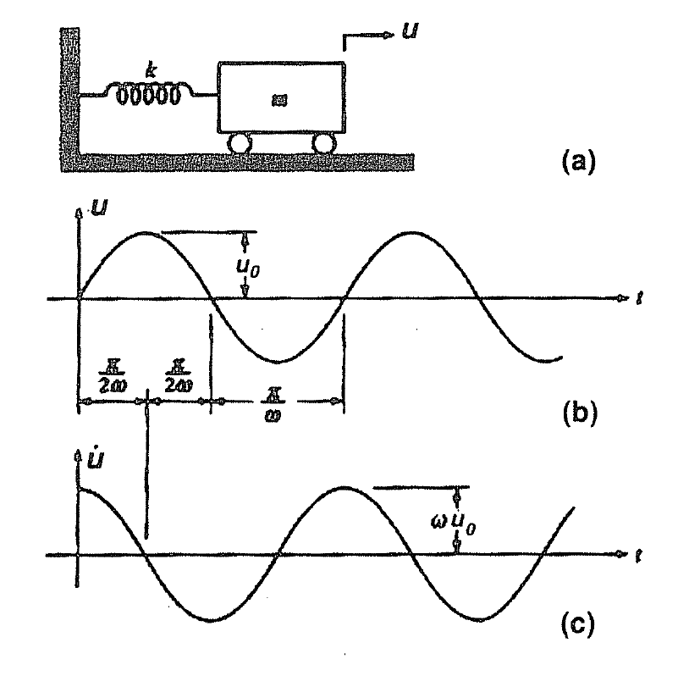

Slide 4
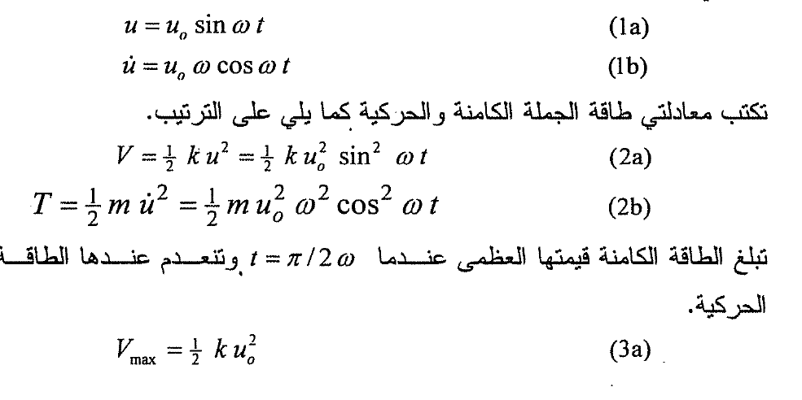
حيث معادلة الاهتزاز والسرعة هما كما يلي:

Slide 5
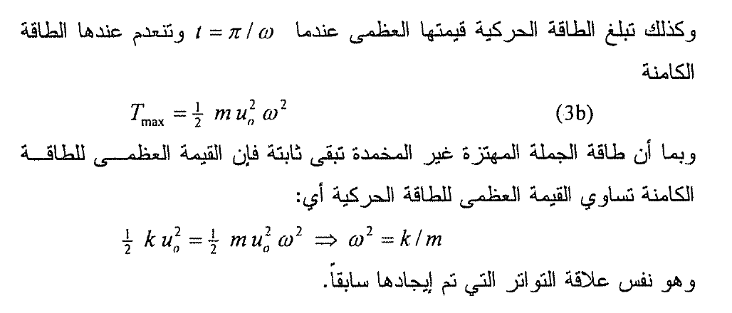

Slide 6
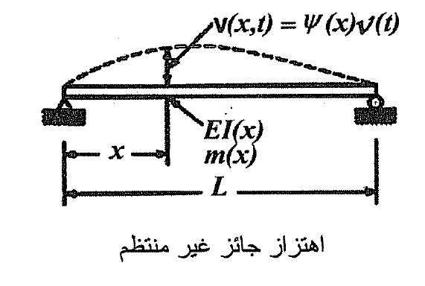
التحليل التقريبي لجملة عامة
طريقة ريلي هي مفيدة الى حد ما في الجمل وحيدة درجة الحرية، وسيتم استخدامها بشكل اساسي في الجمل متعددة درجات الحرية.
سندرس الجائز المبين في الشكل الذي يمثل عدد لا نهائي من درجات الحرية اي يمكنه ان ينتقل وفق عدد لا نهائي من انماط الانتقال
ولتطبيق طريقة ريلي على هذا الجائز يجب فرض النمط او الشكل الذي ياخذه الجائز عند اهتزازه وفق نمط اهتزازه الاساسي

Slide 7
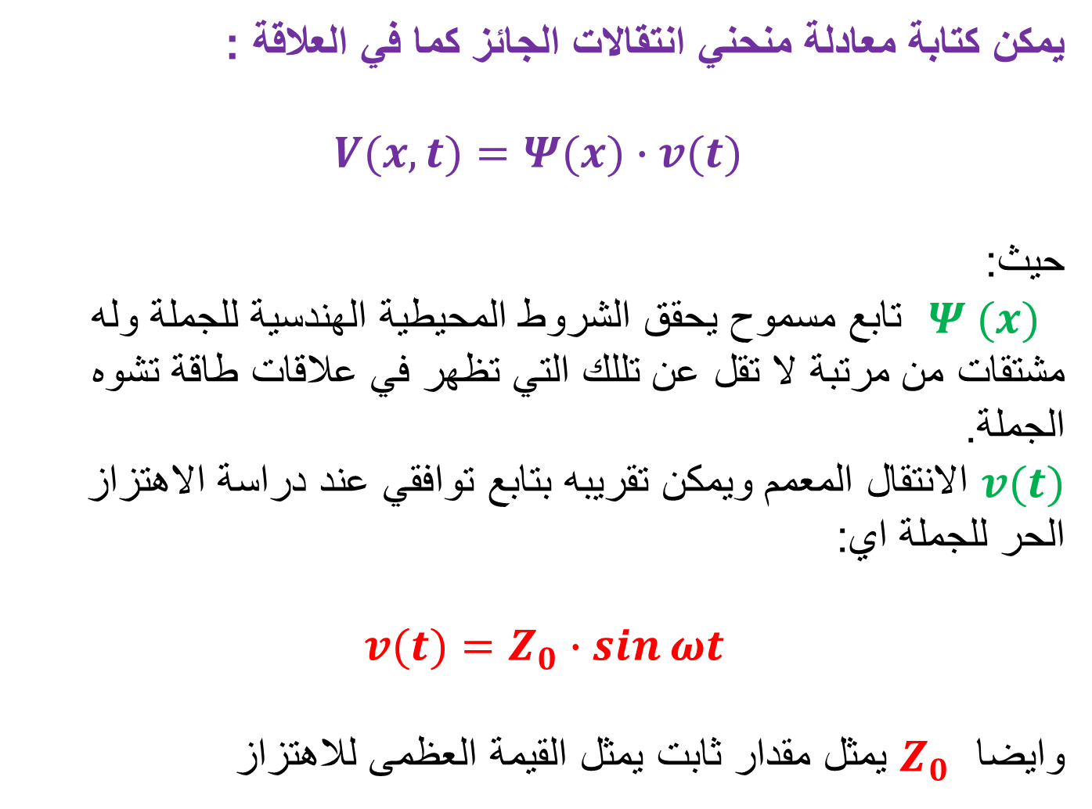
يمكن كتابة معادلة منحني انتقالات الجائز كما في العلاقة :
$$V(x, t)=Ψ(x)∙v(t)$$
حيث:
$Ψ (x)$ تابع مسموح يحقق الشروط المحيطية الهندسية للجملة وله مشتقات من مرتبة لا تقل عن تللك التي تظهر في علاقات طاقة تشوه الجملة.
$v(t)$ الانتقال المعمم ويمكن تقريبه بتابع توافقي عند دراسة الاهتزاز الحر للجملة اي:
$v(t)=Z_{0}∙\sin{ωt}$
وايضا $Z_{0}$ يمثل مقدار ثابت يمثل القيمة العظمى للاهتزاز

Slide 8
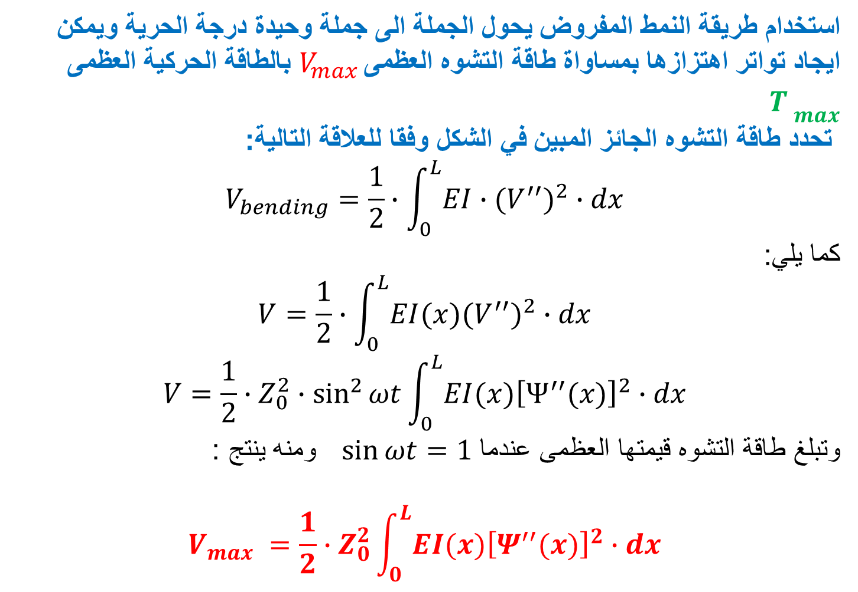
استخدام طريقة النمط المفروض يحول الجملة الى جملة وحيدة درجة الحرية ويمكن ايجاد تواتر اهتزازها بمساواة طاقة التشوه العظمى${V_{max}}_{ }$ بالطاقة الحركية العظمى ${T_{ }}_{max}$
تحدد طاقة التشوه الجائز المبين في الشكل وفقا للعلاقة التالية:
$$V_{bending}=\frac{1}{2}∙\int_{0}^{L}{EI∙({V^{′′})}^{2}∙dx}$$
كما يلي:
$$V_{ }=\frac{1}{2}∙\int_{0}^{L}{EI(x)({V^{′′})}^{2}∙dx}$$
$$V_{ }=\frac{1}{2}∙Z_{0}^{2}∙\sin^{2}{ωt}\int_{0}^{L}{EI(x){\left[Ψ^{′′}(x)\right]}^{2}∙dx}$$
وتبلغ طاقة التشوه قيمتها العظمى عندما $\sin{ωt=1}$ ومنه ينتج :
$${V_{max}}_{ }=\frac{1}{2}∙Z_{0}^{2}\int_{0}^{L}{EI(x){\left[Ψ^{′′}(x)\right]}^{2}∙dx}$$

Slide 9
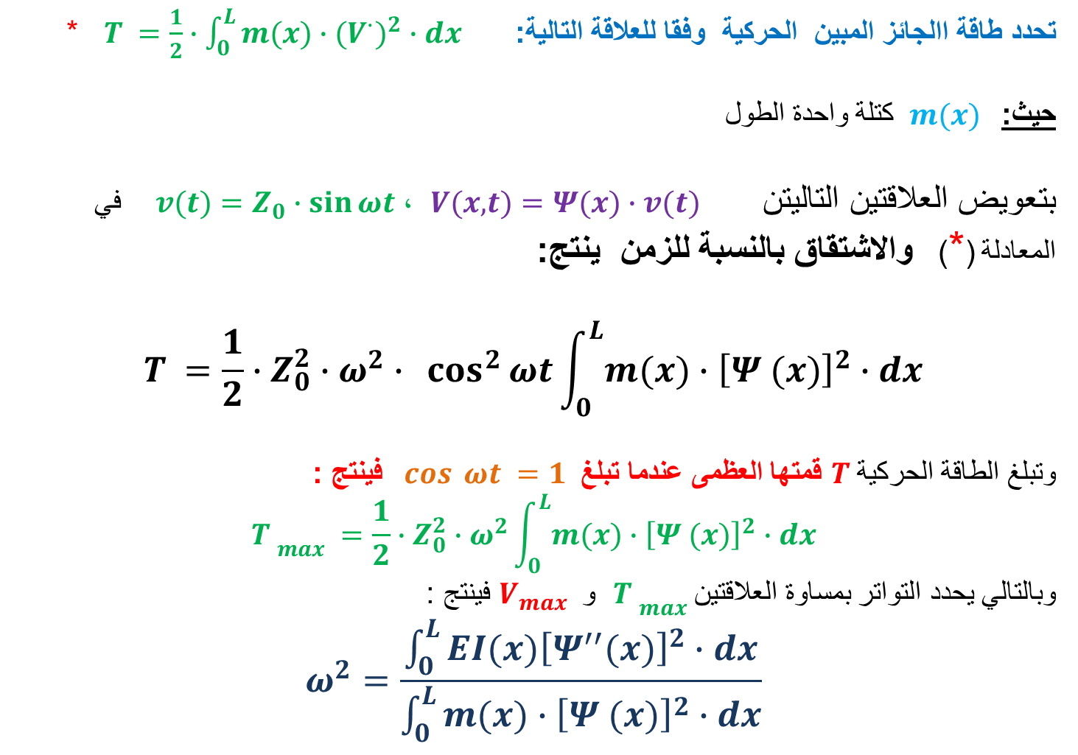
تحدد طاقة االجائز المبين الحركية وفقا للعلاقة التالية:$T_{ }=\frac{1}{2}∙\int_{0}^{L}{m(x)∙({V^{∙})}^{2}∙dx }$ *
حيث: $m(x)$ كتلة واحدة الطول
بتعويض العلاقتين التاليتن $V(x, t)=Ψ(x)∙v(t)$ ، $v(t)=Z_{0}∙\sin{ωt}$ في المعادلة (*) والاشتقاق بالنسبة للزمن ينتج:
$$T_{ }=\frac{1}{2}∙Z_{0}^{2}∙ω^{2}∙{{cos}}^{2}ωt\int_{0}^{L}{m(x)∙{\left[Ψ (x)\right]}^{2}∙dx}$$
وتبلغ الطاقة الحركية $T$ قمتها العظمى عندما تبلغ ${{cos}}^{ }ωt =1$ فينتج :
$${T_{ }}_{max} =\frac{1}{2}∙Z_{0}^{2}∙ω^{2}\int_{0}^{L}{m(x)∙{\left[Ψ (x)\right]}^{2}∙dx}$$
وبالتالي يحدد التواتر بمساوة العلاقتين ${T_{ }}_{max}$ و ${V_{max}}_{ }$ فينتج :
$$ω^{2}=\frac{\int_{0}^{L}{EI(x){\left[Ψ^{′′}(x)\right]}^{2}∙dx}}{\int_{0}^{L}{m(x)∙{\left[Ψ (x)\right]}^{2}∙dx}}$$

Slide 10
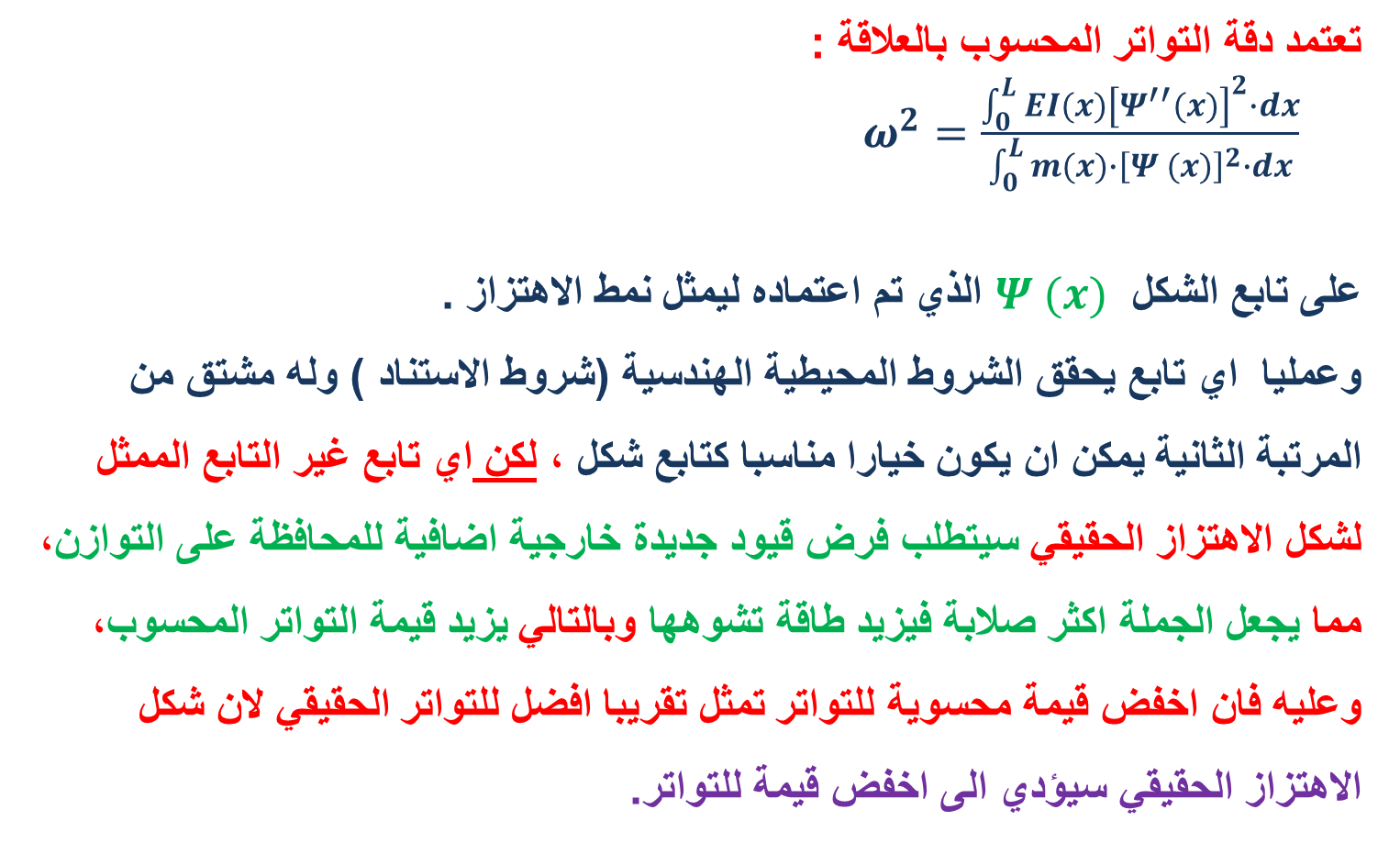
اختيار شكل نمط الاهتزاز
تعتمد دقة التواتر المحسوب بالعلاقة :
$ω^{2}=\frac{\int_{0}^{L}{EI(x){\left[Ψ^{′′}(x)\right]}^{2}∙dx}}{\int_{0}^{L}{m(x)∙{\left[Ψ (x)\right]}^{2}∙dx}}$
على تابع الشكل $Ψ (x)$ الذي تم اعتماده ليمثل نمط الاهتزاز .
وعمليا اي تابع يحقق الشروط المحيطية الهندسية (شروط الاستناد ) وله مشتق من المرتبة الثانية يمكن ان يكون خيارا مناسبا كتابع شكل ، لكن اي تابع غير التابع الممثل لشكل الاهتزاز الحقيقي سيتطلب فرض قيود جديدة خارجية اضافية للمحافظة على التوازن، مما يجعل الجملة اكثر صلابة فيزيد طاقة تشوهها وبالتالي يزيد قيمة التواتر المحسوب، وعليه فان اخفض قيمة محسوية للتواتر تمثل تقريبا افضل للتواتر الحقيقي لان شكل الاهتزاز الحقيقي سيؤدي الى اخفض قيمة للتواتر.

Slide 11



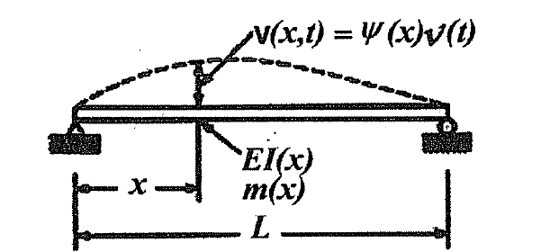
example

Slide 12
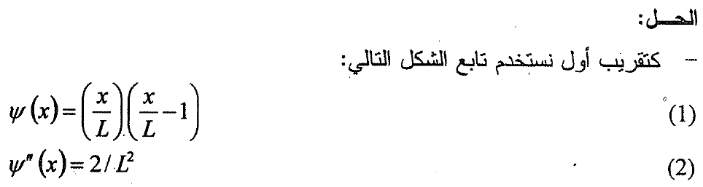



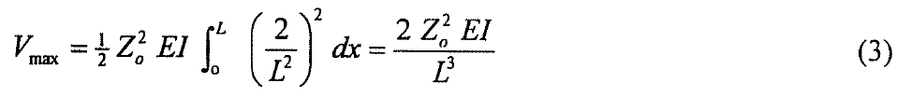
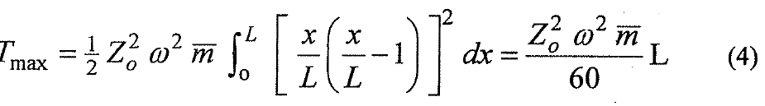

Slide 13
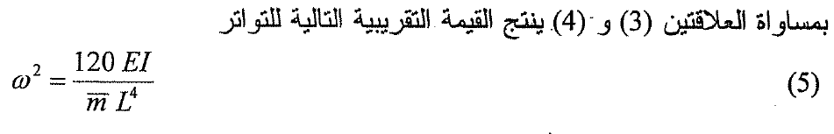
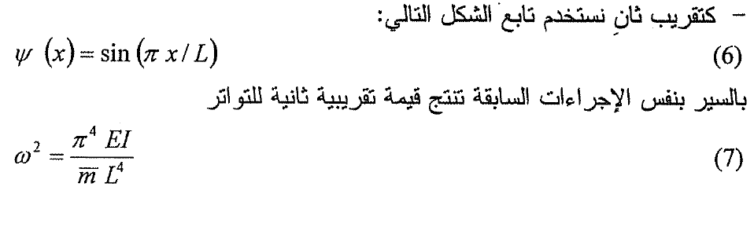

Slide 14


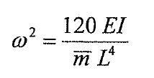
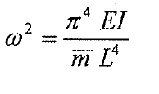
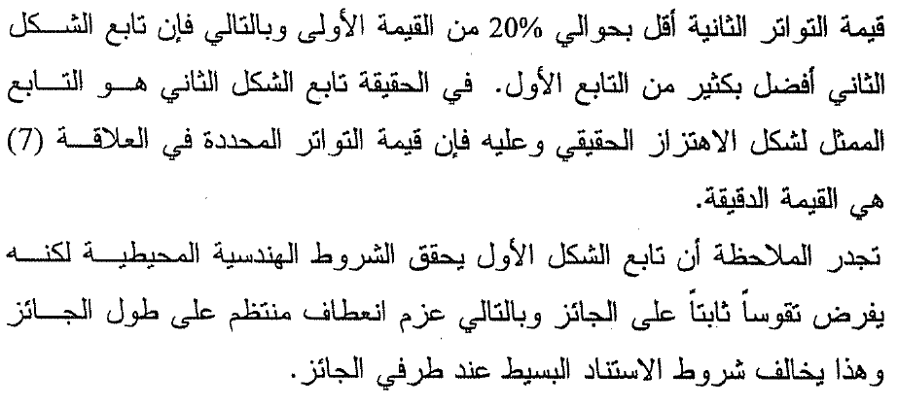

Slide 15
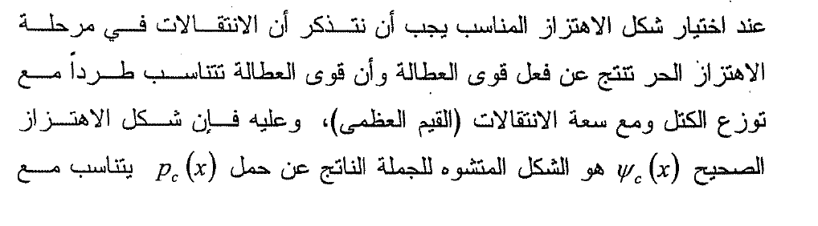
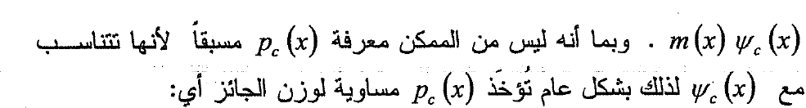


Slide 16
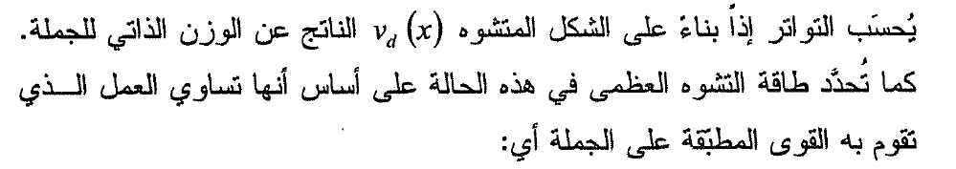


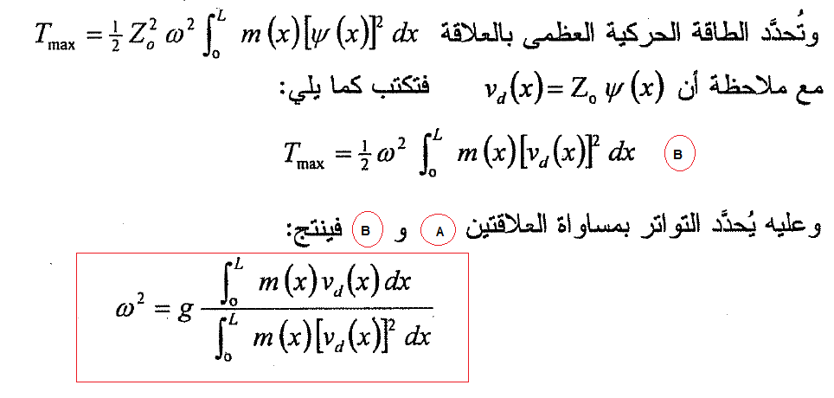

Slide 17
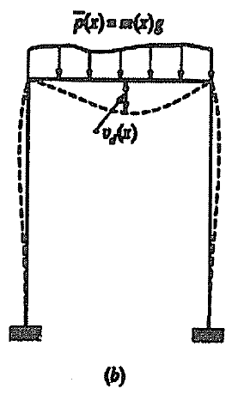

Slide 18
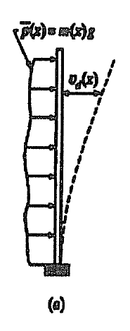
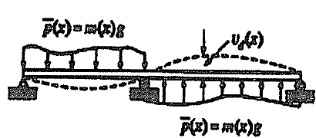


كان الاهتزاز الرئيسي افقيا كما في حالة الظفر المبين في الشكل فتطبق القوى $\overline{P}(x)$
عند البحث في نمط الاهتزاز الاساسي للجائز المبين في الشكل ، فان تطبيقق القوى $\overline{P}(x)$ يتم على مجازي الجائز باتجاهين متعاكسين
انماط مفروضة ناتجة عن الاحمال الميتة

Slide 19
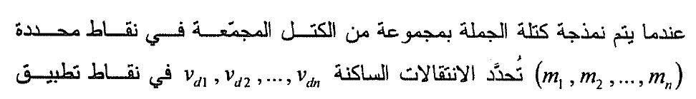
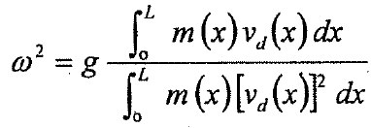

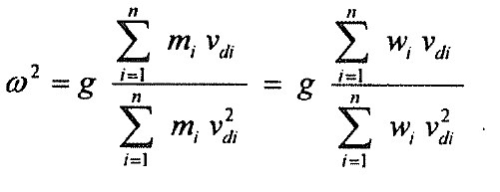

Slide 20
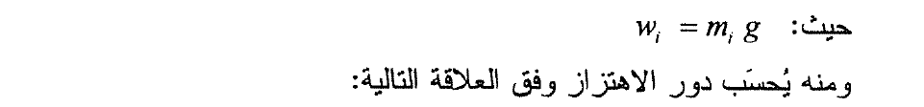
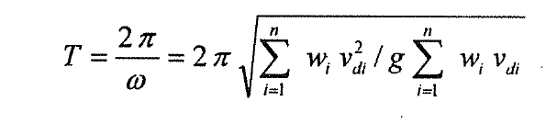

Slide 21
Example 2
The use of the Rayleigh method to compute the vibration frequency of a practical system will be illustrated by the analysis of the uniform cantilever beam supporting a weight at midspan, shown in Fig.
For this study, the vibration shape has been taken to be that produced by a load applied to the end of the cantilever, as shown in the lower sketch. The resulting deflected shape is

Slide 24
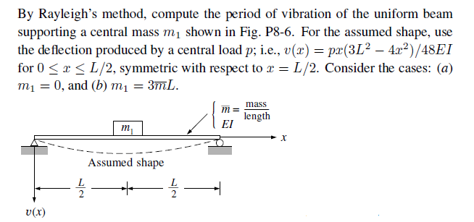
Example 3

Slide 25
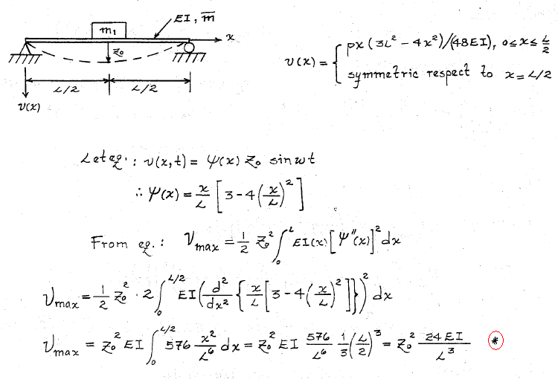

Slide 26
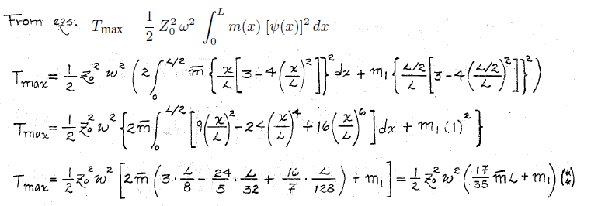

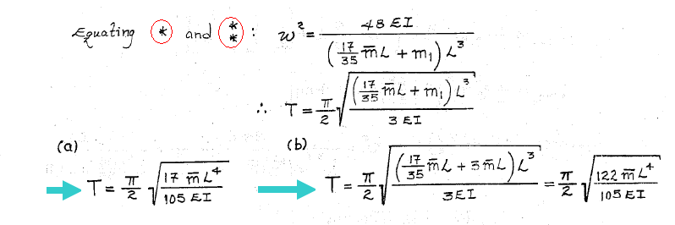

Slide 27
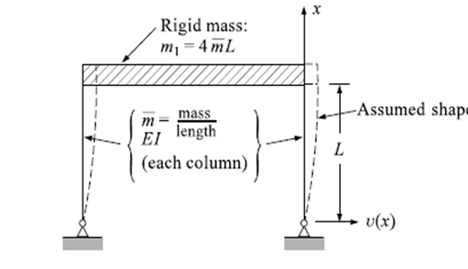
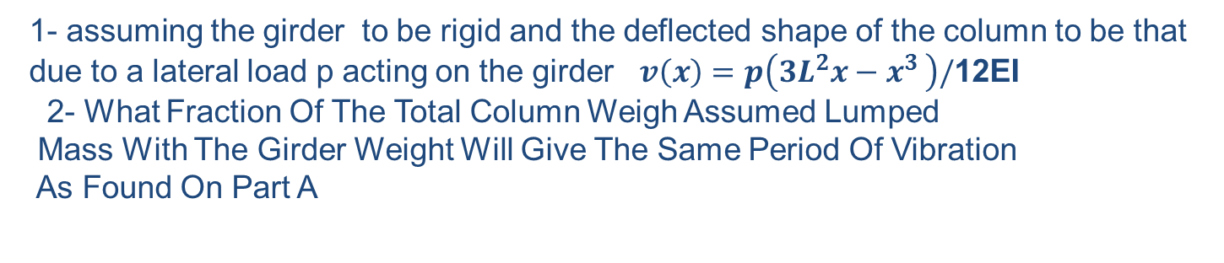
Example 4
1- assuming the girder to be rigid and the deflected shape of the column to be that due to a lateral load p acting on the girder $v\left(x\right)=p\left(3L^{2}x−x^{3 }\right)/$12EI
2- What Fraction Of The Total Column Weigh Assumed Lumped
Mass With The Girder Weight Will Give The Same Period Of Vibration
As Found On Part A

Slide 28
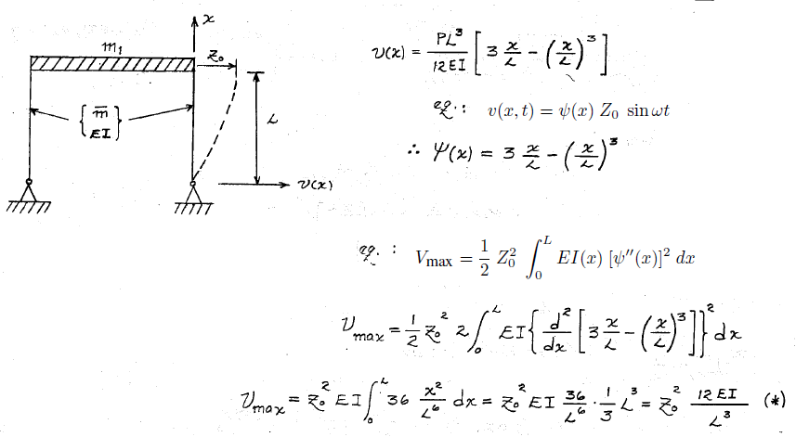

Slide 29
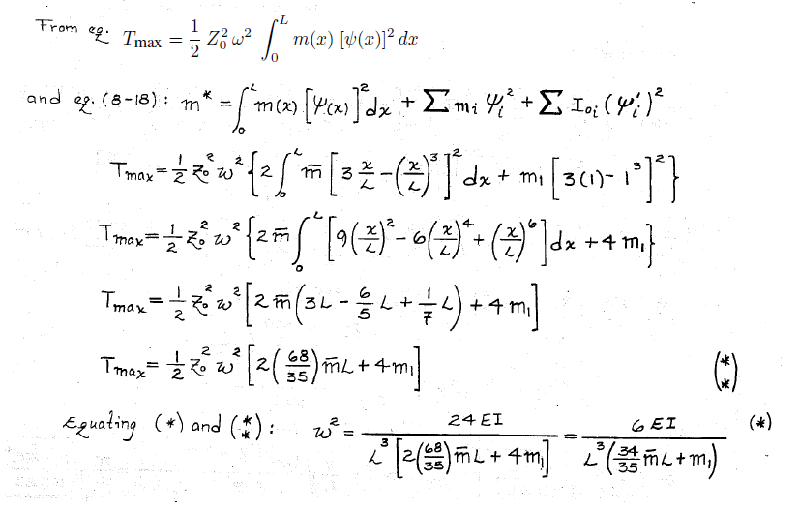

Slide 30
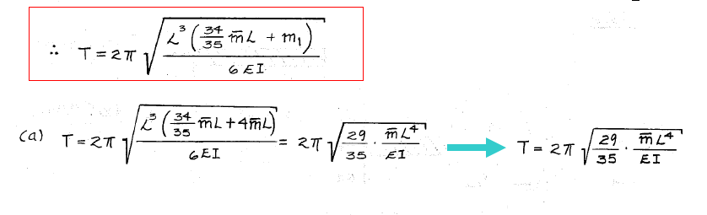


Slide 31
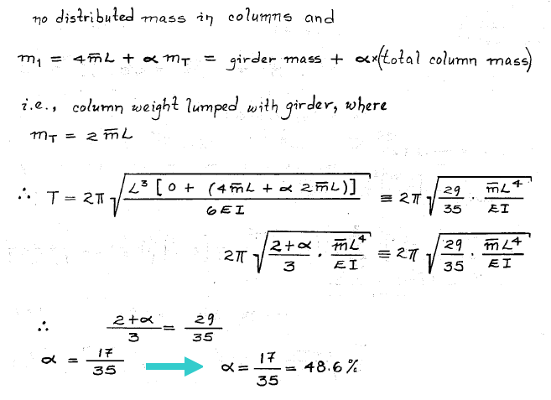

Slide 32
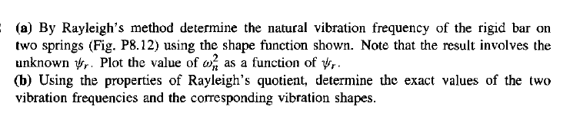
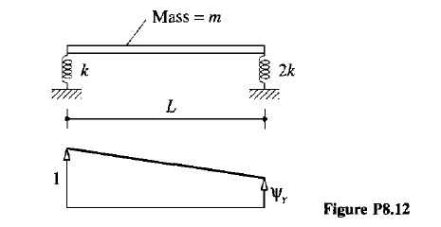
example

Slide 33
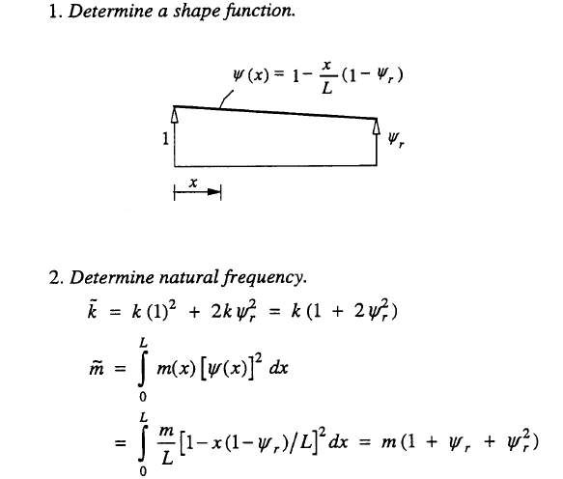

Slide 35
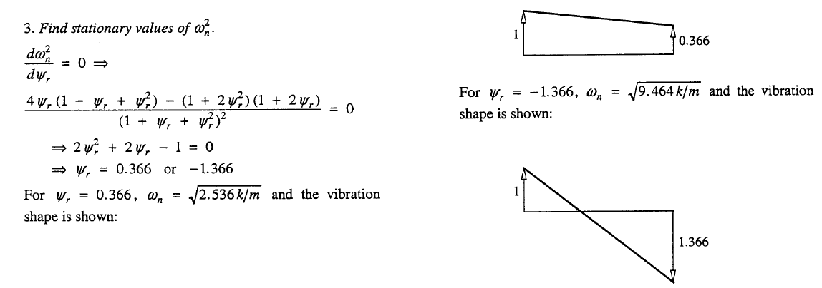
ايجاد القيمة الثابتة

Slide 36
The end

